Slide 3
BÀI TẬP TRẮC NGHIỆM
Câu 1: Một quả cam nặng 250 g. Hỏi 3 quả cam như thế thì nặng bao nhiêu gam?
A. 253 g B. 500 g C. 650 g D. 750 g
Câu 2: Điền dấu >; < hoặc (=) vào ô trống:
>
86g : 2 30g

Slide 4
TIẾT 2

Slide 5
KHÁM PHÁ LUYỆN TẬP

Slide 6
Bài 1: Số?
a) 2 kg = 2 000 g 5 kg = 5 000 g | b) 3 000 g = 3 kg 7 000 g = 7 kg
………………
……
………………
……
c) 1 kg 400 g = 1 400 g
2 500 g = 2 kg 500 g
………………
……
……

Slide 7
Bài 2: Thay .?. bằng kg hay g?
g
kg
g

Slide 8
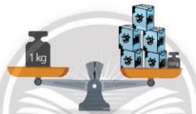
Bài 3: Số?
a) 5 hộp sữa cân nặng .?. g.
b) 1 hộp sữa cân nặng .?. g.
Đổi: 1 kg = 1000 g
a) Cân nặng của 5 hộp sữa là:
1000 – 100 = 900 (g)
Số điền vào dấu ? là 900.
b) 1 hộp sữa cân nặng:
900 : 5 = 180 (g)
Số điền vào dấu ? là 180.

Slide 9
Bài 4: Lượng sữa trong hộp cân nặng 380 g. Vỏ hộp sữa cân nặng 52 g. Hỏi cả hộp sữa cân nặng bao nhiêu gam?
Bài giải
Cân nặng của cả hộp sữa là:
380 + 52 = 432 (g)
Đáp số: 432 g

Slide 10
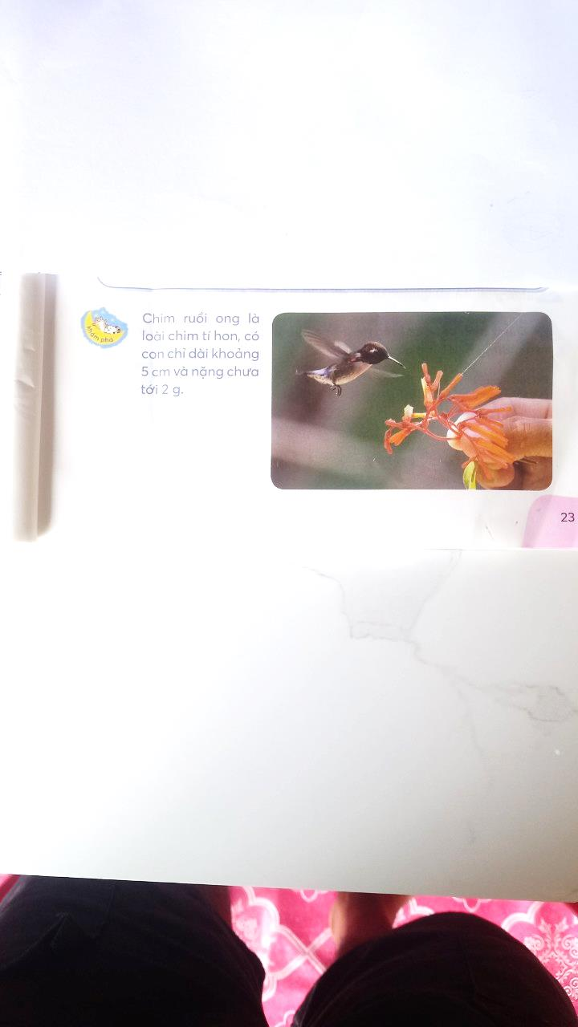

Slide 11
VẬN DỤNG – VẬN DỤNG SÁNG TẠO

Slide 12
Củng cố
THỬ TÀI ƯỚC LƯỢNG
THỬ TÀI ƯỚC LƯỢNG

Slide 13
a. Mỗi túi sau cân nặng bao nhiêu gam?
Túi tỏi nặng 130 g
Túi chanh nặng 450 g
Túi cà chua nặng 820 g

Slide 14
Chọn đơn vị đo khối lượng (g, kg) điền vào chỗ trống thích hợp:

Slide 15
HOẠT ĐỘNG KẾT NỐI

Slide 16
TẠM BIỆT VÀ HẸN GẶP LẠI
TẠM BIỆT VÀ HẸN GẶP LẠI

